Slide 1


Slide 2
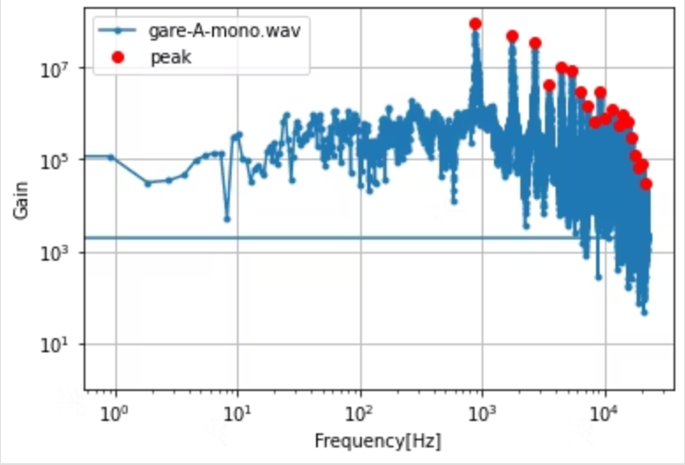
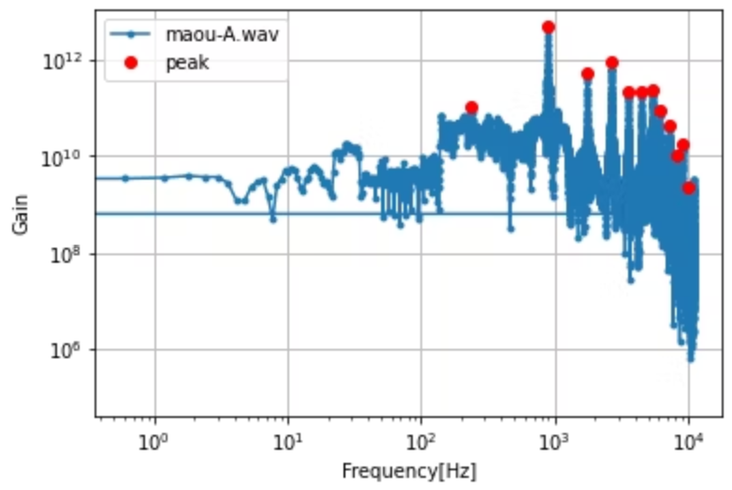
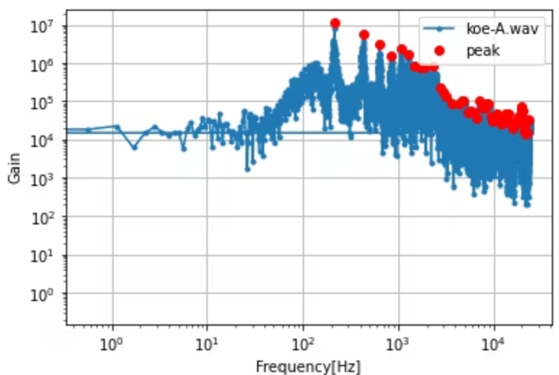
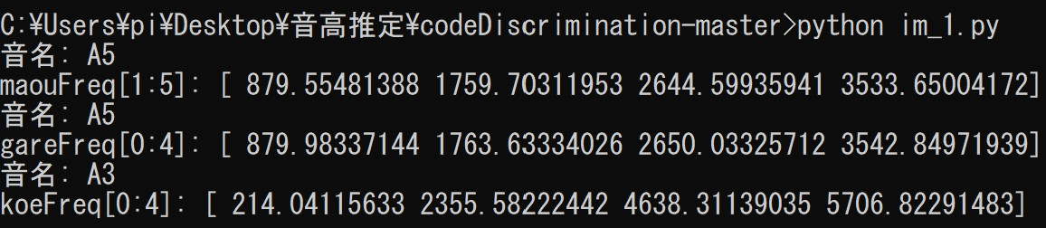

数値実験
波形の出力
魔王魂のピアノ2-6ラ
ガレージバンドのピアノのラ
自身の声
周波数配列
各音源の周波数と音高を出力
音高推定の結果

Slide 3
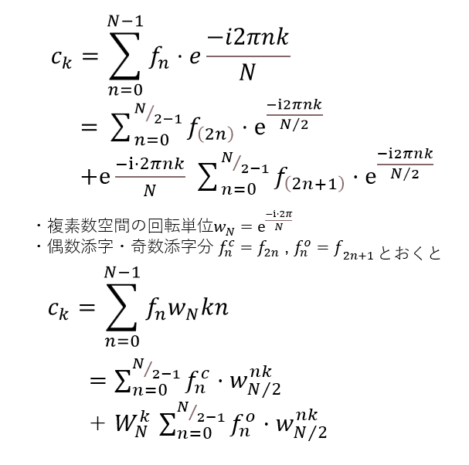
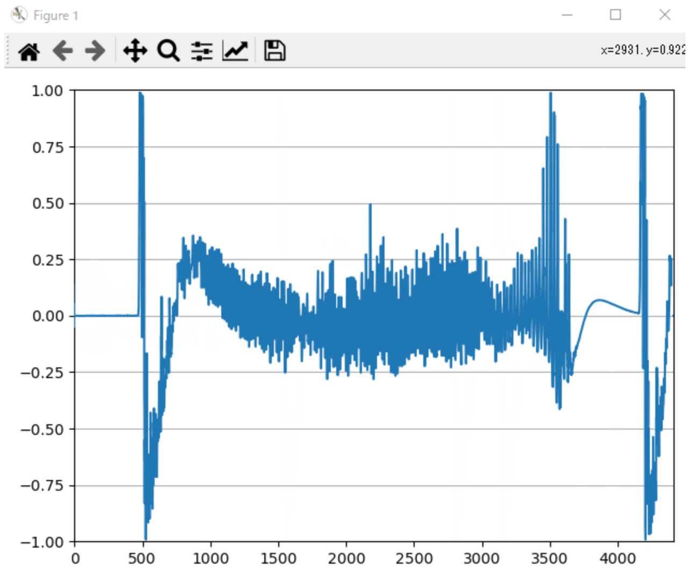

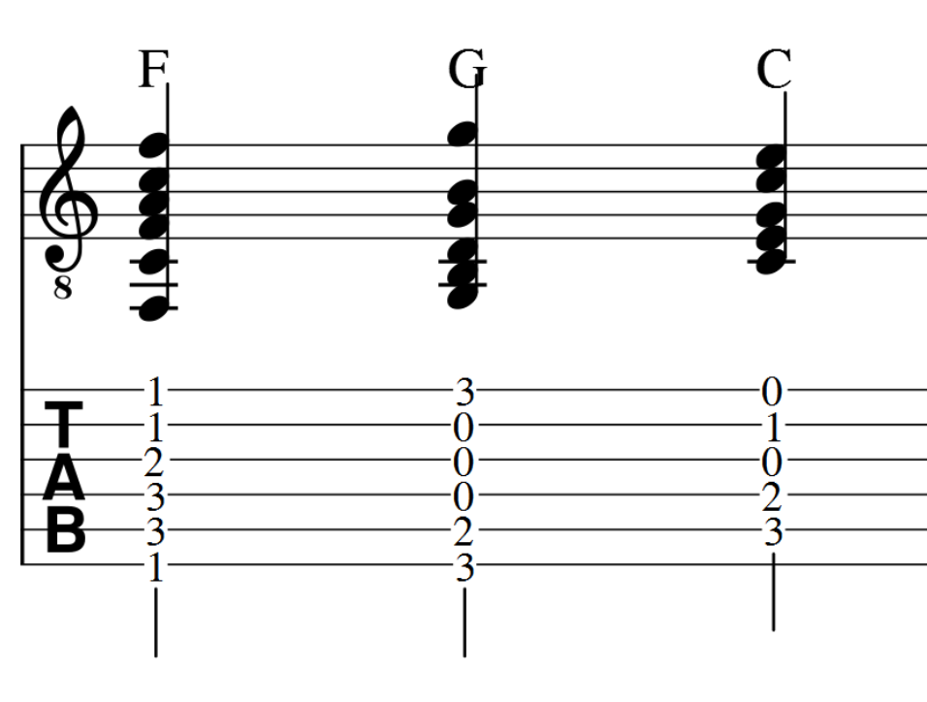
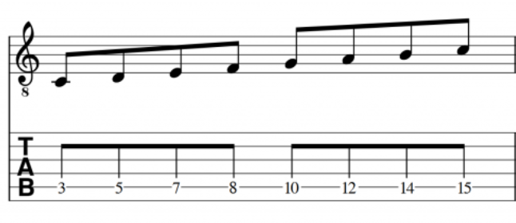
現時点のシステム全体の流れ
リアルタイム
FFTを用いた音高推定
マイクからリアルタイムで音声を入力
単音のtab譜
和音のtab譜
演奏に必要なタブ譜として出力する

Slide 4
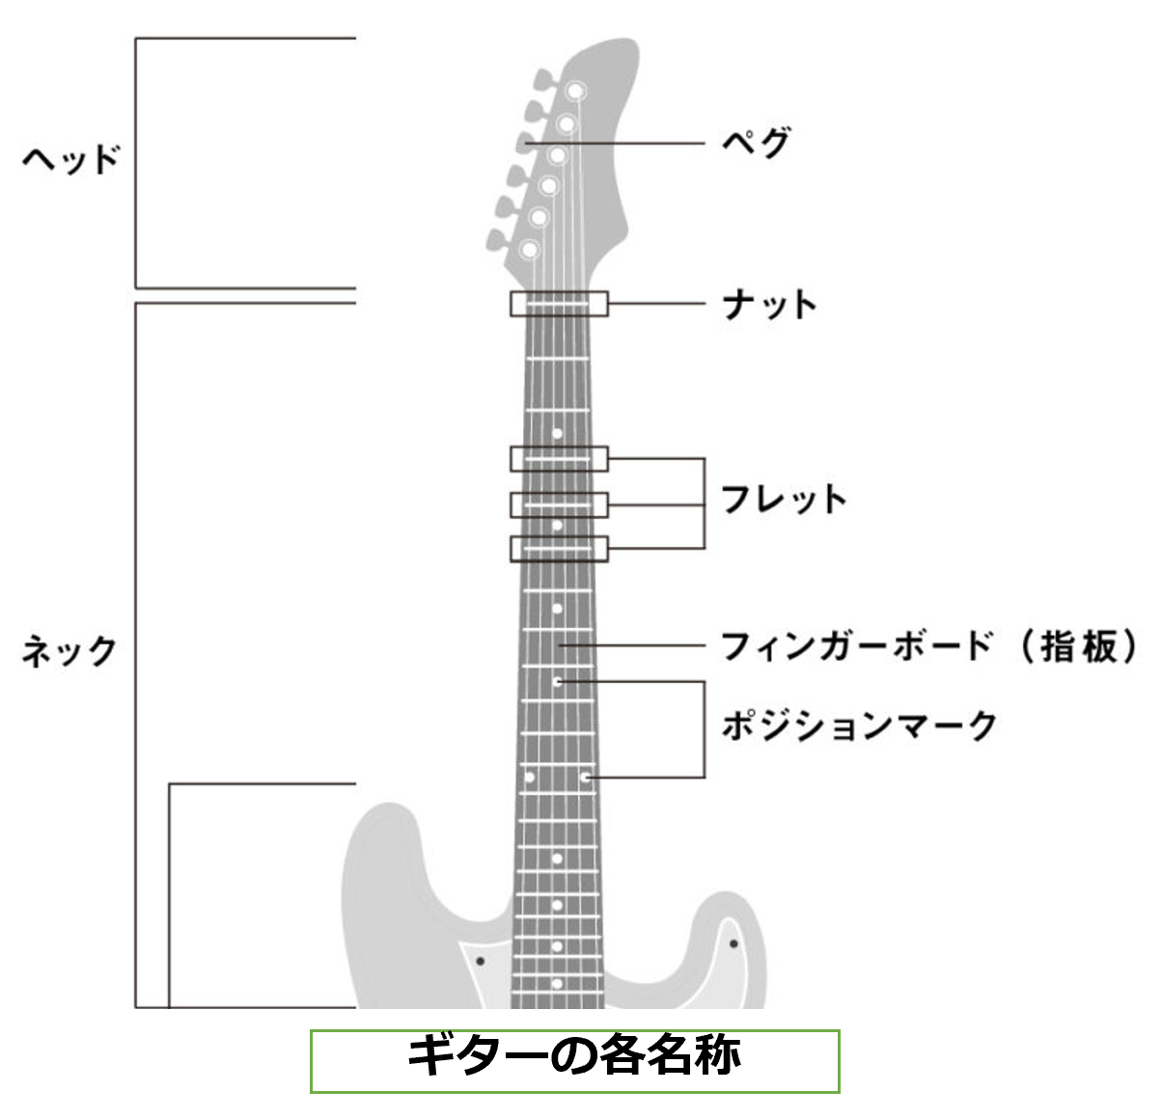
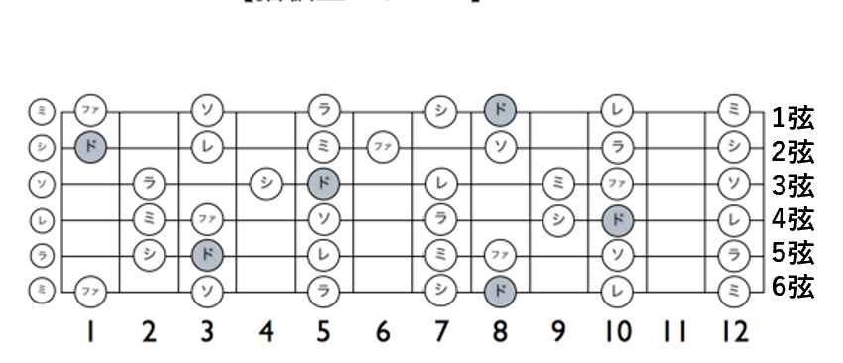
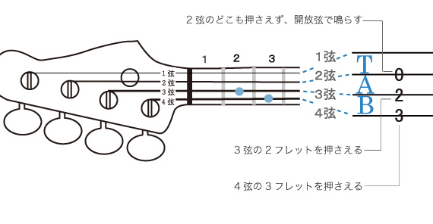
ギターの専門知識
指板での音階
tab譜の読み方
https://onl.sc/E4cHGTF
https://onl.sc/LDrphVq

Slide 5
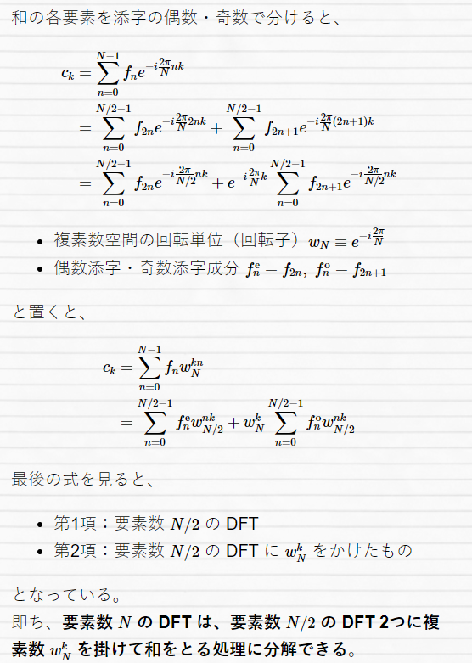
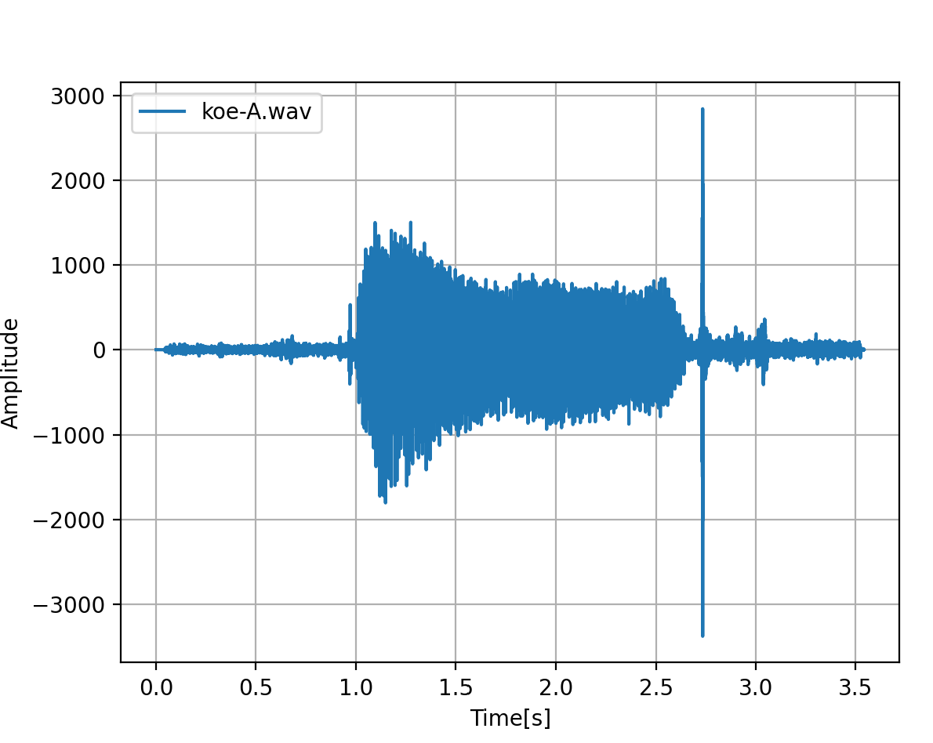
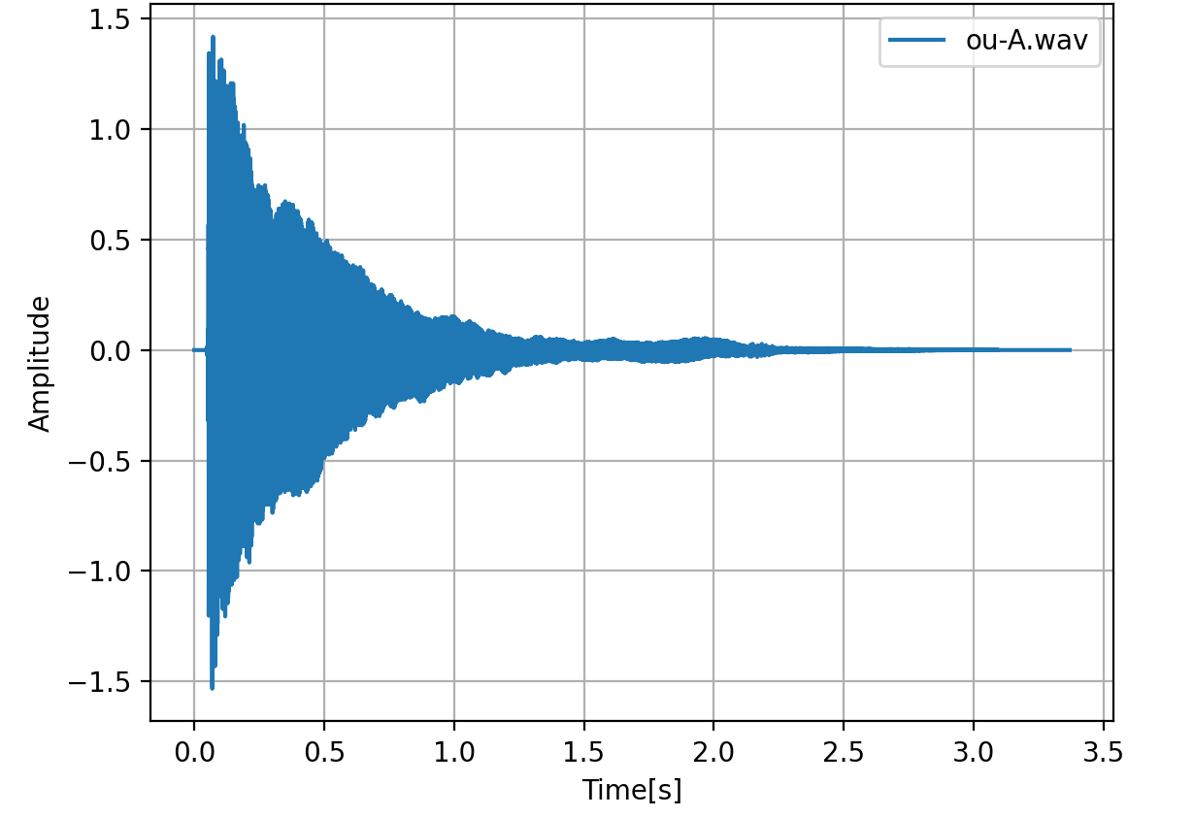

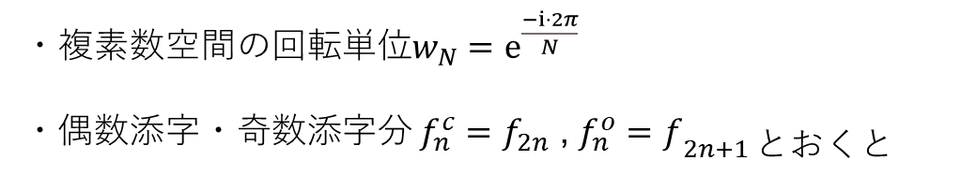
Librosaの例
Librosaを用いたの例
Librosaを用いて生の波形データをプロットして表示
$$w_{N}=ⅇ^{\frac{−ⅈ⋅2π}{N}}$$
・複素数空間の回転単位$w_{N}=ⅇ^{\frac{−ⅈ⋅2π}{N}}$
・偶数添字・奇数添字分 $f_{n}^{c}=f_{2n}$ , $f_{n}^{o}=f_{2n+1 とおくと }$

Slide 6
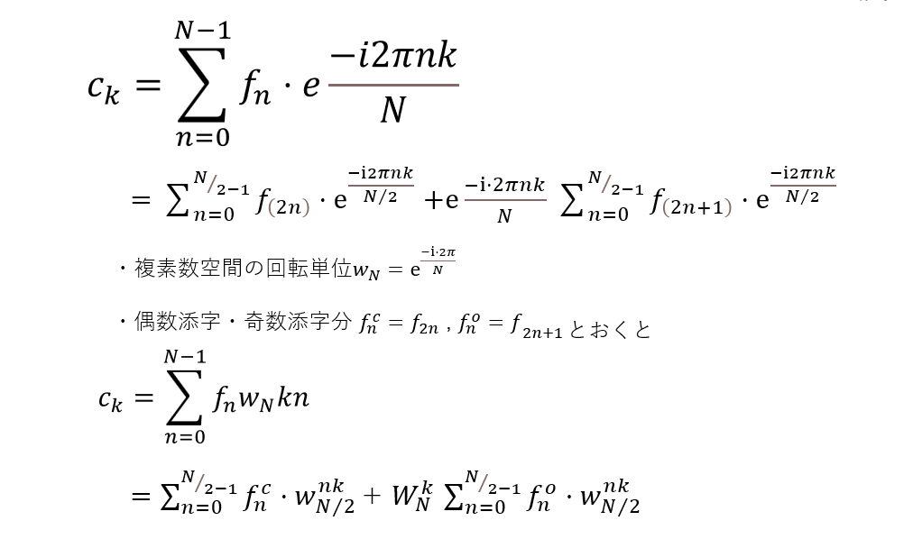
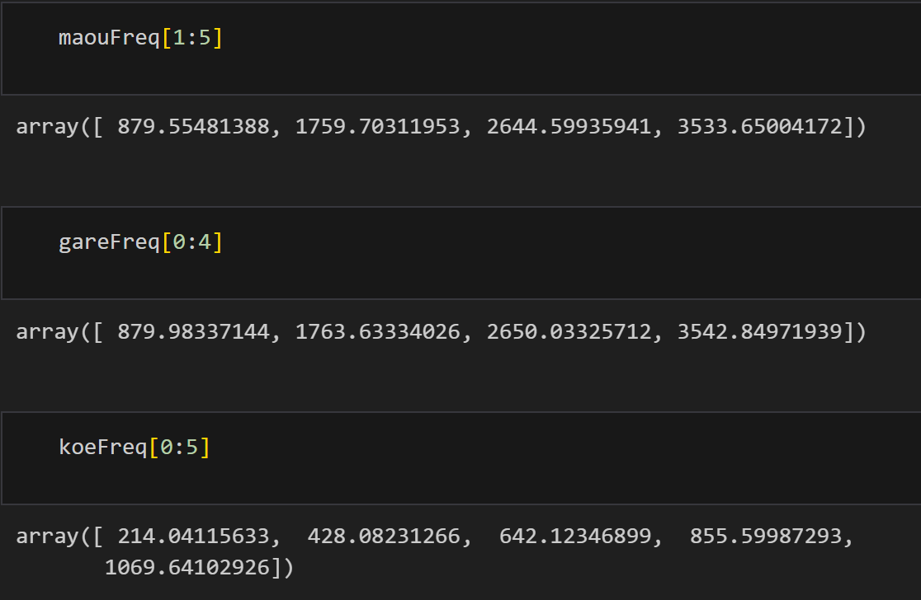

Slide 7

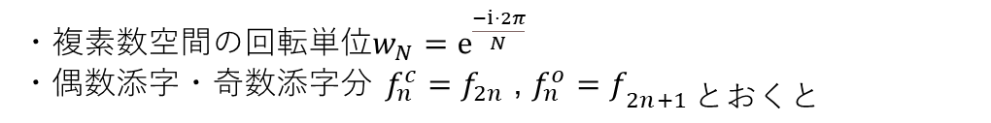

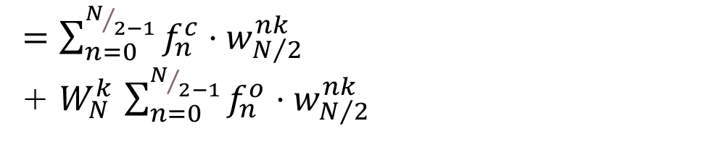

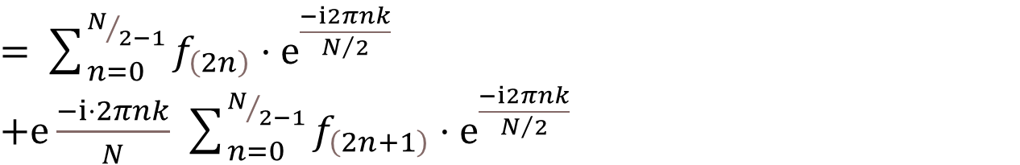
Librosaの例
$$c_{k}=\sum_{n=0}^{N/{2−1}}{f_{\left(2n\right)}}⋅ⅇ^{\frac{−ⅈ2πnk}{N/2}}$$
$$c_{k}=\sum_{n=0}^{N−1}{f_{n}}⋅e\frac{−i2πnk}{N}$$
$=\sum_{n=0}^{N/{2−1}}{f_{\left(2n\right)}}⋅ⅇ^{\frac{−ⅈ2πnk}{N/2}}$
$+ⅇ\frac{−ⅈ⋅2πnk}{N}$ $\sum_{n=0}^{N/{2−1}}{f_{\left(2n+1\right)}}⋅ⅇ^{\frac{−ⅈ2πnk}{N/2}}$
・複素数空間の回転単位$w_{N}=ⅇ^{\frac{−ⅈ⋅2π}{N}}$
・偶数添字・奇数添字分 $f_{n}^{c}=f_{2n}$ , $f_{n}^{o}=f_{2n+1 とおくと }$
$$c_{k}=\sum_{n=0}^{N−1}{f_{n}w_{N}kn}$$
$=\sum_{n=0}^{N/{2−1}}{f_{n}^{c}}⋅w_{N/{2 }}^{nk}$ + $W_{N}^{k}$ $\sum_{n=0}^{N/{2−1}}{f_{n}^{o}}⋅w_{N/2}^{nk}$

Slide 8
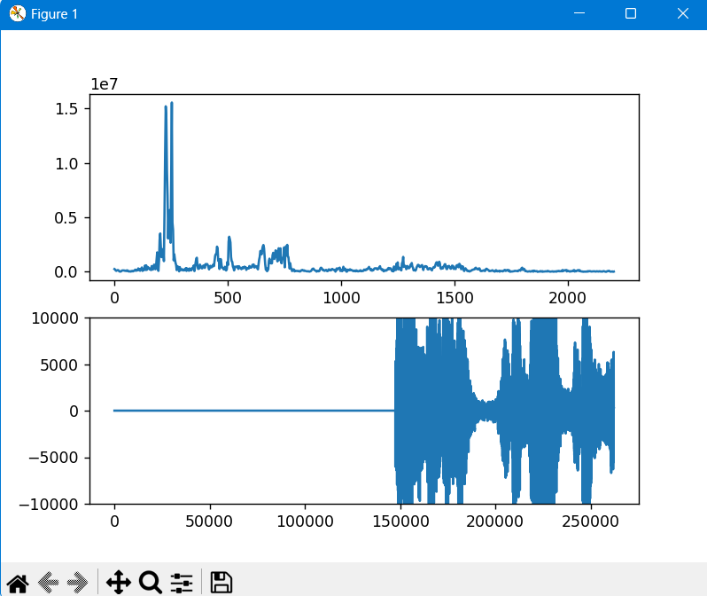
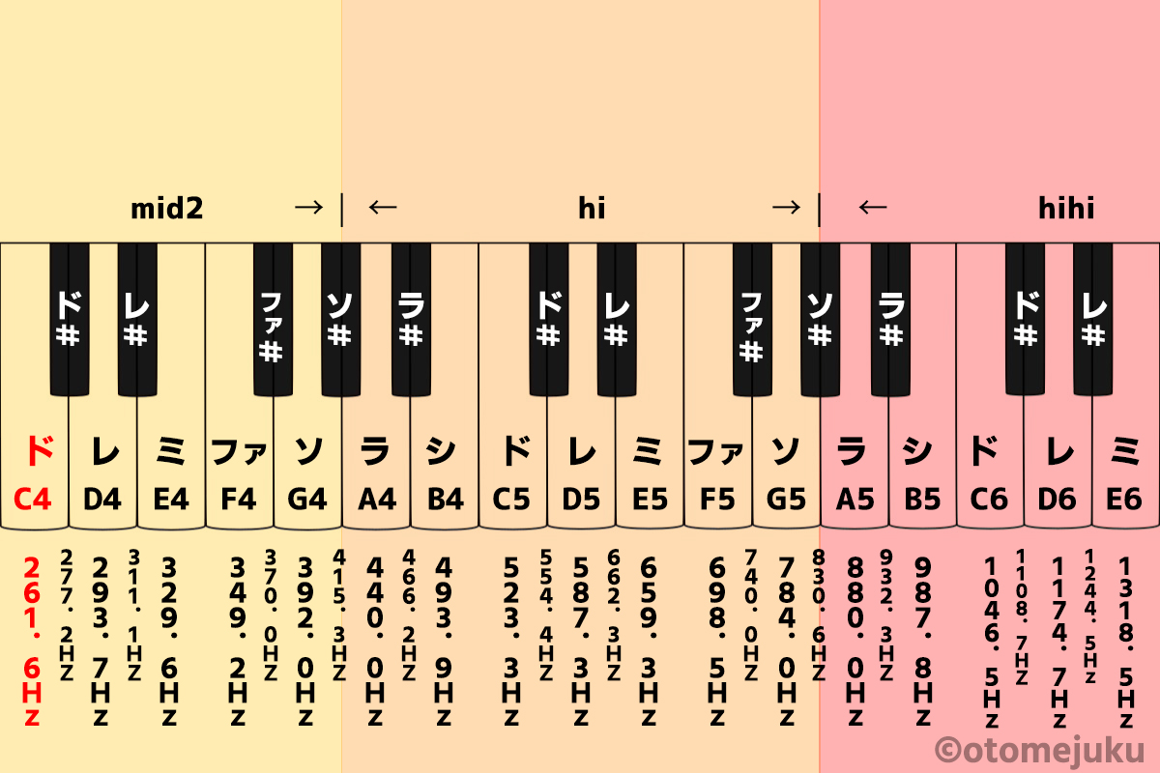
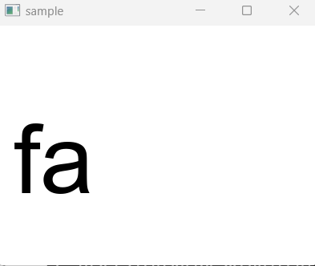
未定
https://qr.paps.jp/qlZT

Slide 9
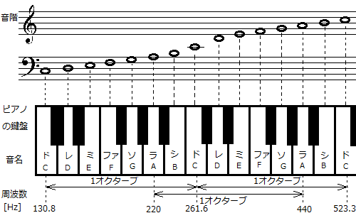
ギターの知識

Slide 10
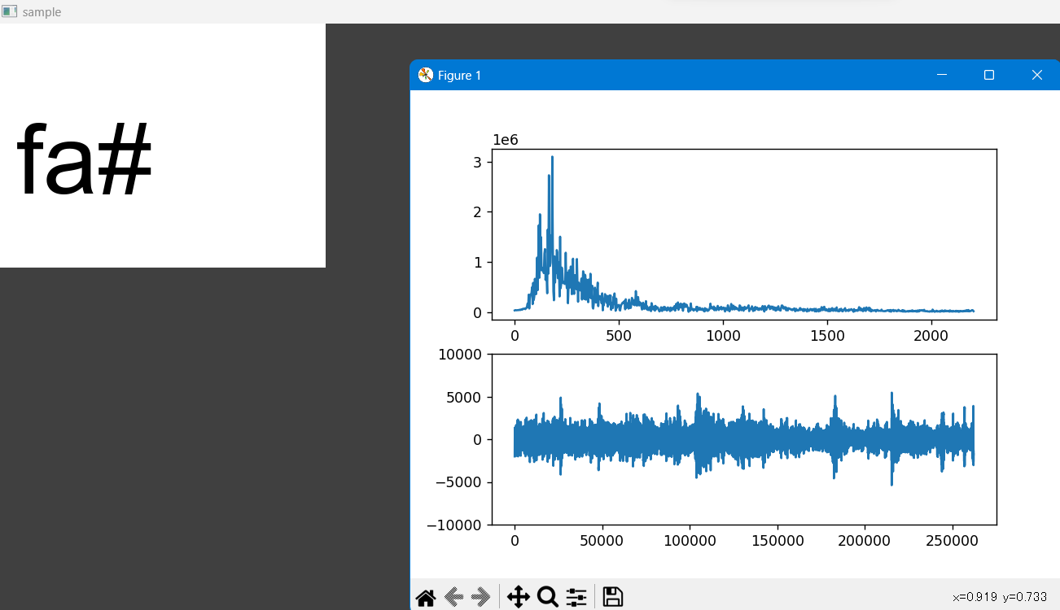
リアルタイムでの音階取得
最も近い音階を判定し出力する

Slide 11
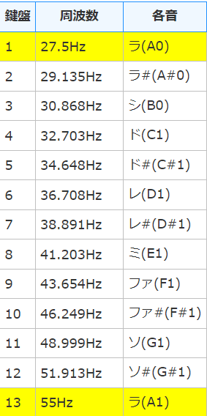
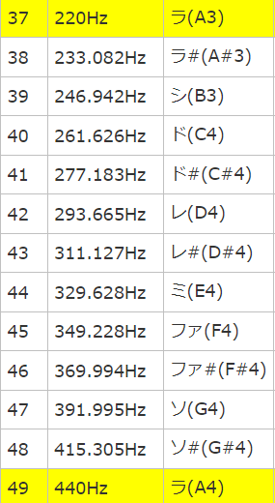
リアルタイムでの音階取得
最も近い音階を判定し出力する

Slide 12
未定

Slide 13
未定

Slide 14
現時点のシステム全体の流れ
FFTを用いた音高推定
波形
数式
数式
演奏に必要なタブ譜として出力する
マイクからリアルタイムで音声を入力
リアルタイム
単音のtab譜
和音のtab譜

